Slide 1
Развитие языковых способностей дошкольников
2015г

Slide 2
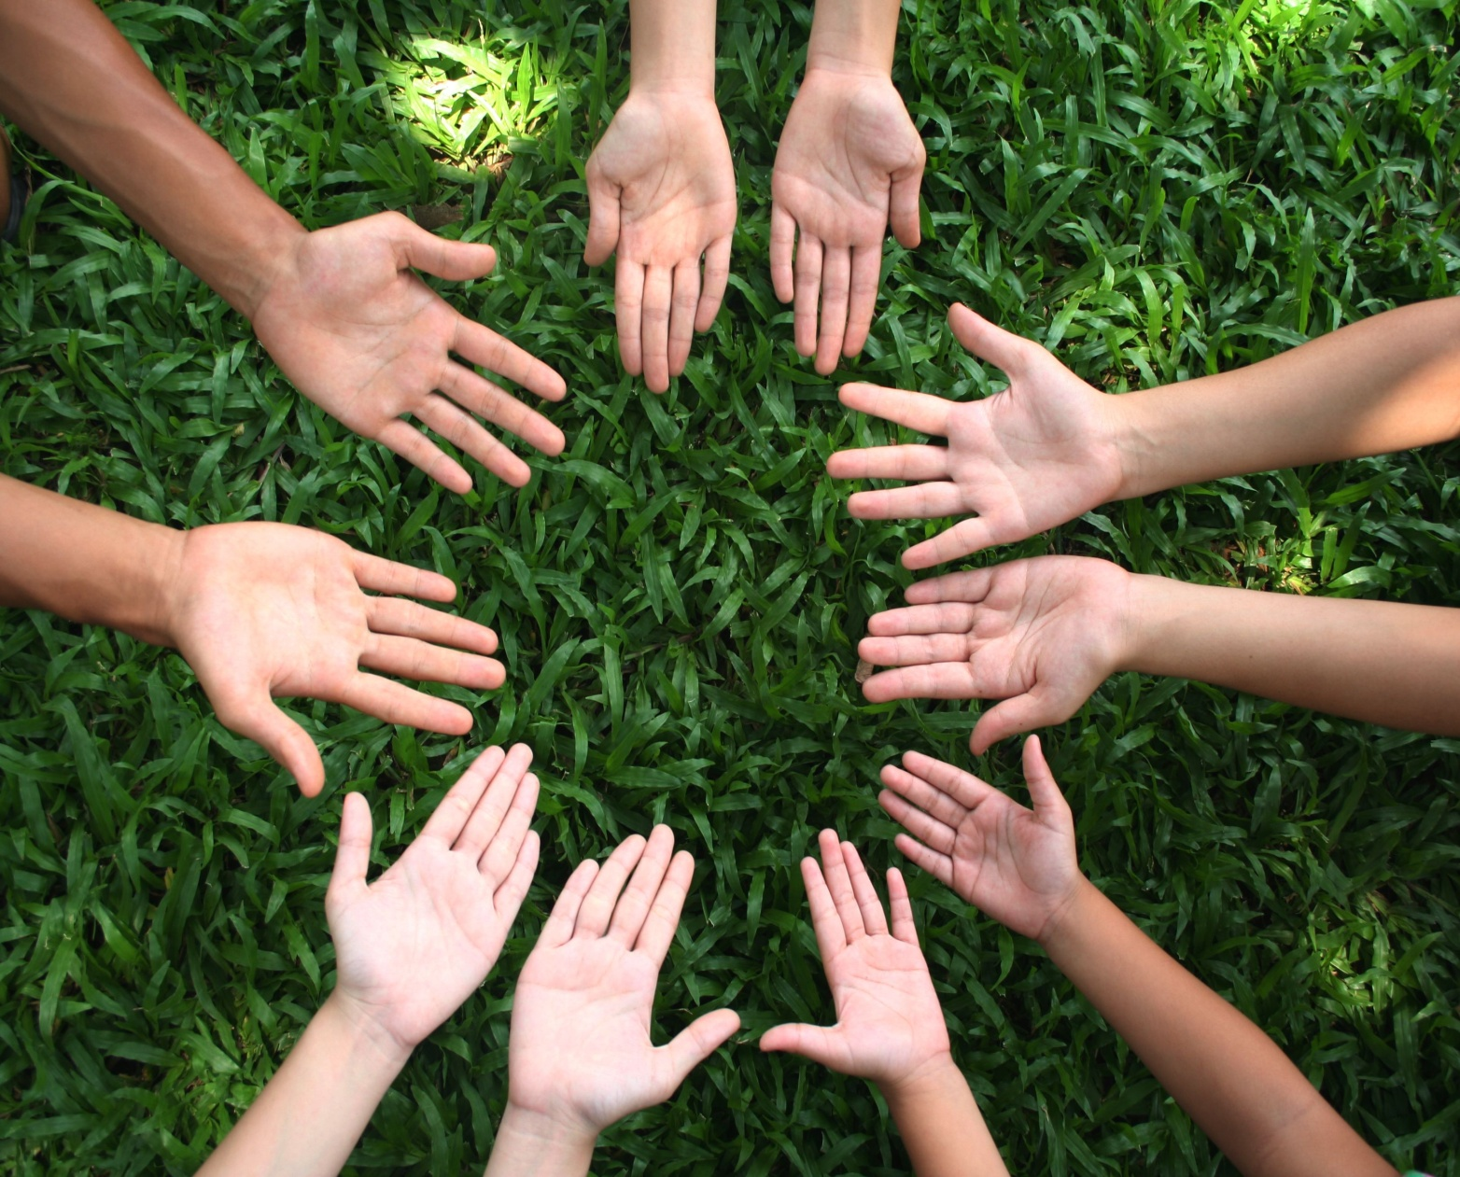
Ребенок будет тянуться к урокам, если он найдет в них условия для более интересного и стремительного движения своей жизни.
Ш. А. Амонашвили

Slide 3
Введение
Правильная речь ребенка неотделима от его полноценного развития. Понимание речи окружающих, выражение собственных желаний, мыслей, общение со взрослыми и сверстниками – все это активно вводит ребенка в жизнь, способствует интеллектуальному развитию и формированию гармонически развитой личности.
В последнее время очень часто родители уделяют недостаточно внимания развитию речи ребенка в раннем возрасте, что приводит к нарушению процессов речевого онтогенеза и ведет к проявлению следующих проблем: нарушенное звукопроизношение, ограниченный словарный запас, несформированность грамматического строя речи, отсутствие связной речи. Поэтому группа предшкольной подготовки – это необходимая и важная ступенька для решения проблем речевого развития будущих первоклассников. Опыт ребенка формируется в игре. Играя, ребенок тренирует определенные умения и получает навыки. В речевых играх тренируются умения правильно произносить звуки и различать их, описывать свойства и качества, правильно употреблять речевые конструкции и т. д. Игры в занимательной форме учат ребенка пользоваться родной речью.

Slide 4
Цель - обеспечение условий для развития языковых способностей дошкольников
Задачи:
развивать и совершенствовать все стороны устной речи каждого ребёнка (произношение, словарь, грамматический строй, связная речь).
расширять и обогащать словарный запас;
учить диалогической речи (активное участие в беседе, умение слушать, отвечать, задавать вопросы);
развивать мелкую моторику рук;
Воспитывать интерес и бережное отношение к родному языку.

Slide 5
Языковые способности дошкольников
СВЯЗНАЯ РЕЧЬ
ГРАММАТИЧЕСКИ ПРАВИЛЬНАЯ РЕЧЬ
ЗВУКОВАЯ КУЛЬТУРА РЕЧИ

Slide 6
УСЛОВИЯ ЭФФЕКТИВНОГО ВЗАИМОДЕЙСТВИЯ ВСЕХ УЧАСТНИКОВ ВОСПИТАТЕЛЬНО - ОБРАЗОВАТЕЛЬНОГО ПРОЦЕССА ДЛЯ РАЗВИТИЯ ЯЗЫКОВЫХ СПОСОБНОСТЕЙ ДОШКОЛЬНИКОВ
представлять возможность выбора в процессе игровой деятельности;
стимулировать детей, комментировать (сопровождать речью свои действия);
внимательно и тактично наблюдать за игрой детей;
создавать условия для реализации различных видов игровой деятельности;
поощрять проявление детского словотворчества;
поощрять самостоятельное экспериментирование, проводить исследования, опыты;
предоставить детям право выбора средств для импровизации и самовыражения;
овладевать в игровой деятельности «языком чувств».

Slide 7
Основные направления работы по развитию языковых способностей старшего дошкольного возраста

Slide 8
ВОСПИТАНИЕ ЗВУКОВОЙ КУЛЬТУРЫ РЕЧИ
Развитие правильного звукопроизношения и словопроизношения
Игры:
Найди звук
Придумай слово
Строим дорожку
Ловушки
Поймай слог
Освоение общеречевых навыков и средств языковой выразительности
Игры и игровые упражнения:
Скороговорки
Чистоговорки
Чтение по ролям

Slide 9
РАЗВИТИЕ ГРАММАТИЧЕСКИ ПРАВИЛЬНОЙ РЕЧИ
Морфология (изменение слов по родам, числам, падежам)
Игры:
Подбираем рифмы
Чье все это?
Домики
Словообразование (образование одного слова на базе другого с помощью специальных средств)
Игры:
Что получилось?
Кузовок
Синтаксис (построение простых и сложных предложений)
Игры:
У каждой вещи свое место
Объяснялки

Slide 10
РАЗВИТИЕ СВЯЗНОЙ РЕЧИ
Диалог
Игры:
Почемучки
Бывает – не бывает
Монолог
Игры:
Пойми меня
Если бы…
Закончи сам

Slide 11
РЕЗУЛЬТАТ РЕАЛИЗАЦИИ
Ребенок к концу года:
овладевает разговорной речью и свободно общается с близкими взрослыми и детьми; в диалоге инициативно высказывается, умеет привлечь к себе внимание собеседника, интересуется высказываниями партнера, отвечает на них словом, действием, несловесными способами; выражает мысль в форме неполных и полных простых предложений, коротких текстов;
проявляет интерес к рассказыванию знакомых сказок, передаче содержания мультфильмов, книг, картинок, к сочинению;
в высказываниях употребляет разные части речи, эпитеты, сравнения, синонимы;
проявляет критическое отношение к речи, стремление говорить грамматически правильно;
правильно произносит все звуки родного языка;
рассказывает истории, что является следствием развития фантазии.

Slide 12
Результаты работы по развитию языковых способностей дошколь-ников свидетельствуют о том, что речь детей активнее развивается при систематическом,
целенаправленном использовании дидактических игр в ходе занятий.

Slide 13
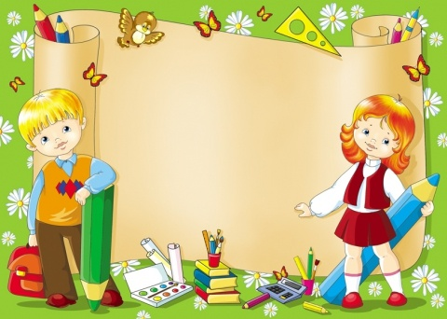
Нет детей – есть люди, но с иным масштабом понятий, иными источниками опыта, иными стремлениями, иной игрой чувств.
Януш Корчак …

